Slide 1


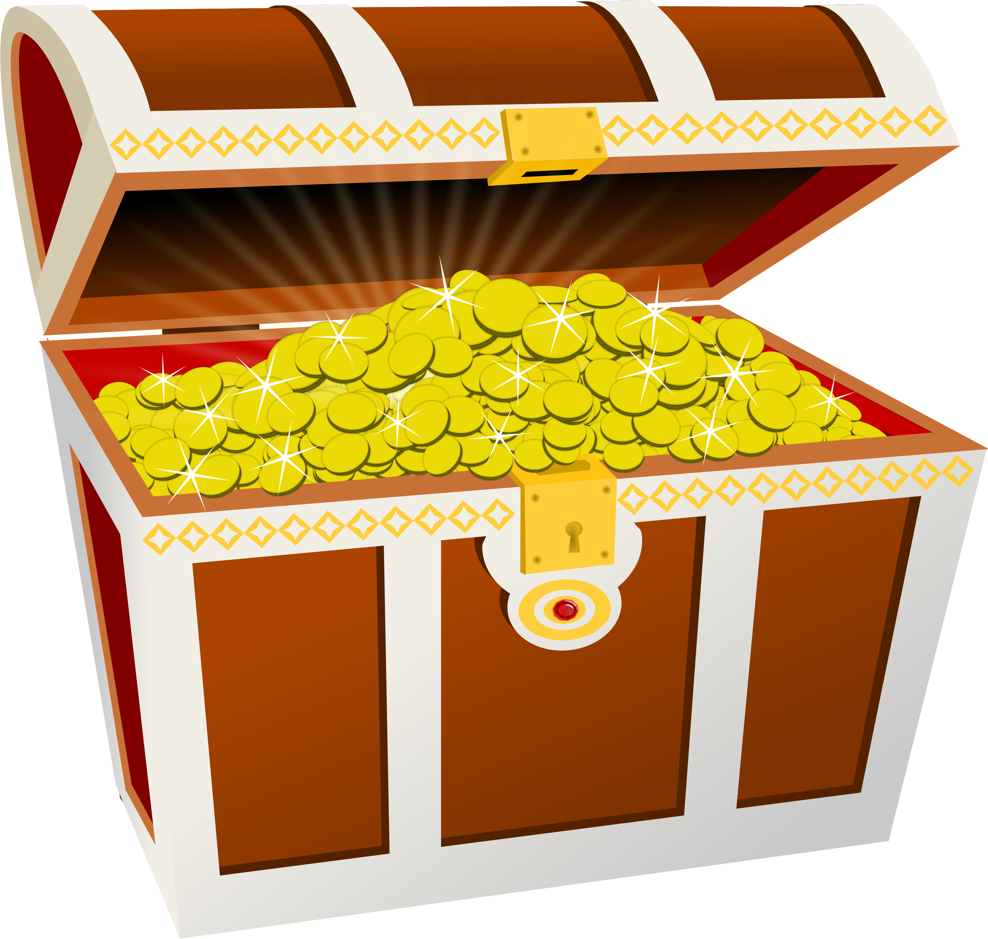
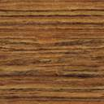

КЕНЧ ИЗДӨӨ
Орточо, медиана, мода, кулач
Notes:
Кенч издөө (жупта же жеке). Плакаттарды класстын дубалдарына тартип менен эмес, аралаш илиңиз. Окуучу каалаган плакаттан баштайт: суроону чыгарат, жоопту жогорку кутусунда жазылган плакатты издейт, ал плакаттын тамгасын жана өз жообун баракка жазат. Бардык 16 плакатты айланып, баштаган плакатына кайтып келсе — кенч табылды. Жооптор 22-слайдда (мугалимдин барагы).

Slide 2
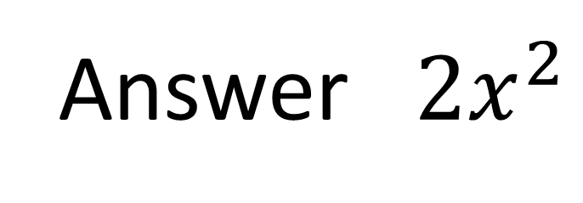
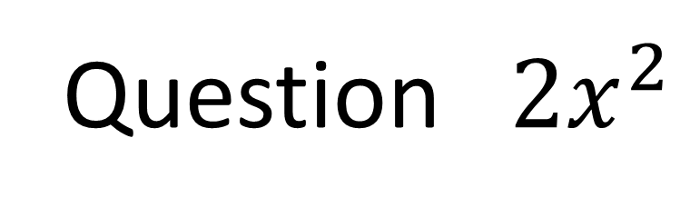
3
А
4, 8, 6, 2 тизмесинин орточосу канча?
Notes:
Плакат А. Жогоруда: 3 (мурунку плакаттын жообу). Бул плакаттын суроосунун жообу: 5 → кийинки плакат Б.

Slide 3
5
Б
3, 9, 9, 1, 7 тизмесинин модасы канча?
Notes:
Плакат Б. Жогоруда: 5 (мурунку плакаттын жообу). Бул плакаттын суроосунун жообу: 9 → кийинки плакат В.

Slide 4
9
В
15, 2, 11, 6 тизмесинин кулачы канча?
Notes:
Плакат В. Жогоруда: 9 (мурунку плакаттын жообу). Бул плакаттын суроосунун жообу: 13 → кийинки плакат Г.

Slide 5
13
Г
12, 1, 8, 3, 10 тизмесинин медианасы канча?
Notes:
Плакат Г. Жогоруда: 13 (мурунку плакаттын жообу). Бул плакаттын суроосунун жообу: 8 → кийинки плакат Д.

Slide 6
8
Д
40, 10, 30, 20 тизмесинин медианасы канча?
Notes:
Плакат Д. Жогоруда: 8 (мурунку плакаттын жообу). Бул плакаттын суроосунун жообу: 25 → кийинки плакат Е.

Slide 7
25
Е
2, 4, 6, 8, 10, 12 тизмесинин орточосу канча?
Notes:
Плакат Е. Жогоруда: 25 (мурунку плакаттын жообу). Бул плакаттын суроосунун жообу: 7 → кийинки плакат Ж.

Slide 8
7
Ж
5, 1, 4, 1, 9 тизмесинин медианасы канча?
Notes:
Плакат Ж. Жогоруда: 7 (мурунку плакаттын жообу). Бул плакаттын суроосунун жообу: 4 → кийинки плакат З.

Slide 9
4
З
30, 18, 24 тизмесинин кулачы канча?
Notes:
Плакат З. Жогоруда: 4 (мурунку плакаттын жообу). Бул плакаттын суроосунун жообу: 12 → кийинки плакат И.

Slide 10
12
И
7 сандын орточосу 3. Бул 7 сандын суммасы канча?
Notes:
Плакат И. Жогоруда: 12 (мурунку плакаттын жообу). Бул плакаттын суроосунун жообу: 21 → кийинки плакат К.

Slide 11
21
К
6, 6, 2, 3, 1, 6 тизмесинин модасы канча?
Notes:
Плакат К. Жогоруда: 21 (мурунку плакаттын жообу). Бул плакаттын суроосунун жообу: 6 → кийинки плакат Л.

Slide 12
6
Л
2,5; 3,5; 4,5 тизмесинин орточосу канча?
Notes:
Плакат Л. Жогоруда: 6 (мурунку плакаттын жообу). Бул плакаттын суроосунун жообу: 3,5 → кийинки плакат М.

Slide 13
3,5
М
4, 1, 3, 2 тизмесинин медианасы канча?
Notes:
Плакат М. Жогоруда: 3,5 (мурунку плакаттын жообу). Бул плакаттын суроосунун жообу: 2,5 → кийинки плакат Н.

Slide 14
2,5
Н
100, 120, 110, 130 тизмесинин кулачы канча?
Notes:
Плакат Н. Жогоруда: 2,5 (мурунку плакаттын жообу). Бул плакаттын суроосунун жообу: 30 → кийинки плакат О.

Slide 15
30
О
Төрт сандын орточосу 10. Анын үчөө: 6, 9, 11. Төртүнчү сан канча?
Notes:
Плакат О. Жогоруда: 30 (мурунку плакаттын жообу). Бул плакаттын суроосунун жообу: 14 → кийинки плакат П.

Slide 16
14
П
0, 2, 1, 2, 3, 2, 4 тизмесинин модасы канча?
Notes:
Плакат П. Жогоруда: 14 (мурунку плакаттын жообу). Бул плакаттын суроосунун жообу: 2 → кийинки плакат Р.

Slide 17
2
Р
11, 1, 3 тизмесинин медианасы канча?
Notes:
Плакат Р. Жогоруда: 2 (мурунку плакаттын жообу). Бул плакаттын суроосунун жообу: 3 → кийинки плакат А.

Slide 18
Мугалимдин жооп барагы
Плакат | Жооп | Плакат | Жооп | Плакат | Жооп | Плакат | Жооп
А | 5 | Д | 25 | И | 21 | Н | 30
Б | 9 | Е | 7 | К | 6 | О | 14
В | 13 | Ж | 4 | Л | 3,5 | П | 2
Г | 8 | З | 12 | М | 2,5 | Р | 3

Slide 19
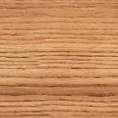
жооптор
А | Б | В | Г | Д
 |  |  |  | Е
 |  |  |  | Ж
Р |  |  |  | З
П |  |  |  | И
О | Н | М | Л | К

Slide 20
Жооп барагы
Плакат | Жооп | Плакат | Жооп | Плакат | Жооп | Плакат | Жооп
Notes:
Окуучунун жооп барагы: ар бир окуучуга (же жупка) бирден басып бериңиз. Плакаттын тамгасын жана жоопту жазат; жебе — жүрүү багыты.

